Slide 1

Estándares de Documentación de Software
La documentación de software es un pilar fundamental en el desarrollo de sistemas informáticos. Sin ella, los proyectos se vuelven difíciles de mantener, entender y escalar. Existen estándares internacionales reconocidos —como IEEE, ISO y W3C— que proporcionan marcos de trabajo sólidos para garantizar que la documentación sea clara, estructurada y útil para todos los involucrados en el ciclo de vida del software.
INGENIERÍA DE SOFTWARE
ESTÁNDARES INTERNACIONALES
DOCUMENTACIÓN TÉCNICA

Slide 2
¿Por qué es fundamental la documentación?
La documentación no es un trámite burocrático: es la columna vertebral de cualquier proyecto de software bien gestionado. Permite que equipos distribuidos colaboren eficazmente, que nuevos integrantes se incorporen rápidamente y que el conocimiento no se pierda cuando alguien abandona el proyecto.
Organización
Mantenibilidad
Estructura el conocimiento del proyecto de forma lógica y accesible, evitando la dispersión de información crítica entre correos, chats y documentos informales.
Facilita la comprensión del sistema para futuros desarrolladores, reduciendo el tiempo de incorporación y el riesgo de introducir errores al modificar código existente.
Calidad
Comunicación
Los estándares internacionales elevan el nivel de los entregables, asegurando que el software cumpla con expectativas de funcionalidad, seguridad y experiencia de usuario.
Actúa como lenguaje común entre clientes, gestores, desarrolladores y usuarios finales, alineando expectativas y reduciendo malentendidos costosos durante el desarrollo.

Slide 3
IEEE: El Estándar de la Ingeniería
IEEE
Institute of Electrical and Electronics Engineers
Estándares clave para documentación
IEEE es la organización profesional técnica más grande del mundo, con más de 400.000 miembros en 160 países. Desarrolla estándares que regulan desde redes eléctricas hasta protocolos de comunicación y, por supuesto, documentación de software.
Sus normas son ampliamente adoptadas en la industria tecnológica global y sirven como referencia en proyectos de gran escala.
IEEE 830
Especificación de Requerimientos de Software (SRS). Define cómo documentar qué debe hacer el sistema.
IEEE 1016
Descripción del Diseño de Software (SDD). Establece cómo documentar la arquitectura interna del sistema.
IEEE 1028
Revisiones y auditorías de software. Guía los procesos de validación de la documentación.

Slide 4
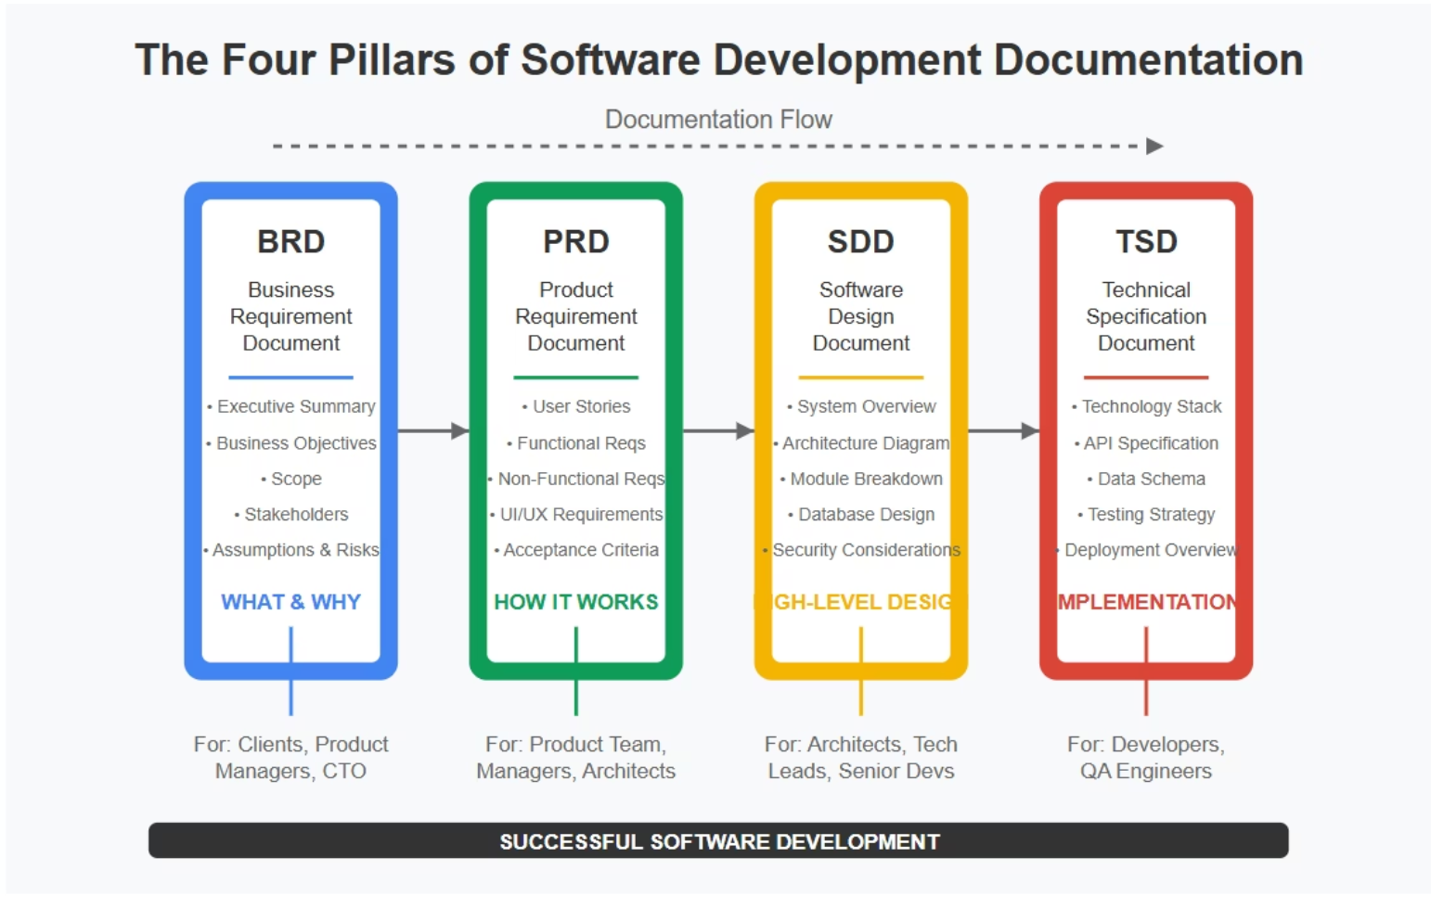

IEEE 830 – Especificación de Requerimientos de Software
El estándar IEEE 830 es uno de los documentos más importantes en el ciclo de vida del desarrollo. Define con precisión qué debe hacer el sistema, sirviendo como contrato entre el cliente y el equipo de desarrollo. Una SRS bien elaborada reduce ambigüedades y previene costosos rediseños.
¿Qué incluye una SRS según IEEE 830?
1
Introducción y alcance
Objetivos del sistema, contexto de uso y definiciones de términos técnicos relevantes para el proyecto.
2
Descripción general
Perspectiva del producto, funciones principales, características de usuario y restricciones del entorno operativo.
3
Requisitos funcionales
Comportamiento esperado del sistema: qué entradas recibe, qué procesos ejecuta y qué salidas genera en cada caso de uso.
4
Requisitos no funcionales
Rendimiento, seguridad, fiabilidad, escalabilidad y otros atributos de calidad que el sistema debe cumplir.
Importancia práctica: La SRS permite que clientes y desarrolladores compartan una visión clara del producto antes de escribir una sola línea de código, reduciendo significativamente el riesgo de malentendidos y cambios tardíos.

Slide 5
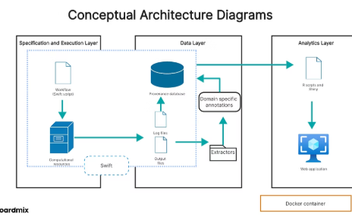
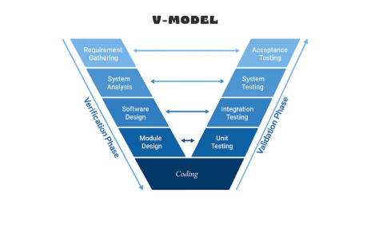
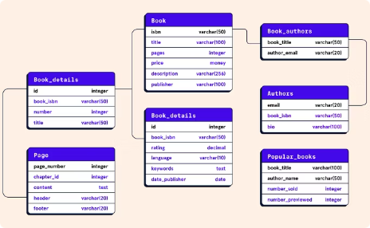
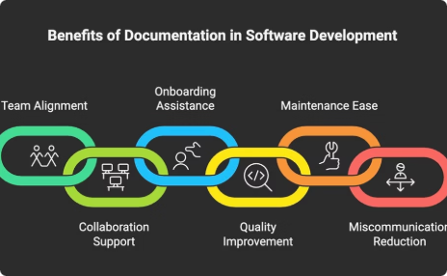
IEEE 1016 – Documentación del Diseño de Software
IEEE 1016
ARQUITECTURA DE SOFTWARE
Mientras que el IEEE 830 describe qué debe hacer el sistema, el IEEE 1016 describe cómo lo hará. Este estándar establece cómo documentar la arquitectura interna, los componentes, las interfaces y las relaciones entre módulos del software.
Diagramas de arquitectura
Definición de interfaces
Diseño de datos
Mantenibilidad
Documenta las interfaces entre módulos, especificando parámetros de entrada, salida, tipos de datos y protocolos de comunicación utilizados.
Describe la estructura de la base de datos, modelos de datos, esquemas relacionales y reglas de integridad que sustentan el sistema.
Facilita que nuevos desarrolladores comprendan el sistema rápidamente, reduciendo la curva de aprendizaje y el riesgo de introducir regresiones.
Incluye diagramas de componentes, de secuencia y de clases que representan visualmente la estructura del sistema y cómo interactúan sus partes.

Slide 6

ISO: Normas Internacionales de Calidad
ISO
La International Organization for Standardization es una federación mundial de organismos nacionales de normalización. Sus estándares abarcan prácticamente todos los sectores industriales, incluido el desarrollo de software, donde establecen marcos de calidad, seguridad y mejora continua de procesos.
ISO 9001
ISO/IEC 27001
Sistema de Gestión de Calidad. Aplicable a organizaciones de software para garantizar procesos consistentes y productos que satisfacen al cliente.
Seguridad de la Información. Establece requisitos para un sistema de gestión de seguridad de la información (SGSI) en entornos tecnológicos.
ISO/IEC 12207
ISO/IEC 25010
Procesos del Ciclo de Vida del Software. Define las actividades, tareas y procesos que deben ocurrir durante el desarrollo de software.
Modelo de Calidad del Producto Software. Evalúa atributos como funcionalidad, rendimiento, seguridad, usabilidad y mantenibilidad.
Beneficios clave: Mayor organización interna, productos más confiables, mejor experiencia para usuarios finales y reconocimiento internacional que facilita contratos con grandes organizaciones.

Slide 7


W3C y WCAG 2.1: Estándares para la Web Accesible
W3C
ACCESIBILIDAD WEB
World Wide Web Consortium
El W3C es la organización internacional que desarrolla estándares para la World Wide Web. Su misión es garantizar que la web sea abierta, interoperable y accesible para todas las personas, independientemente de sus capacidades o dispositivos.
Entre sus estándares más relevantes se encuentran HTML, CSS, XML y las WCAG (Web Content Accessibility Guidelines).
WCAG 2.1 – Principios fundamentales
Perceptible
La información debe presentarse de forma que los usuarios puedan percibirla (texto alternativo, contraste adecuado, subtítulos).
Operable
La interfaz debe ser navegable con teclado, sin tiempos límite estrictos y sin contenido que cause convulsiones.
Comprensible
El contenido debe ser legible, predecible y ayudar a los usuarios a evitar y corregir errores.
Robusto
El contenido debe ser interpretable por una amplia variedad de agentes de usuario, incluidas tecnologías de asistencia.

Slide 8
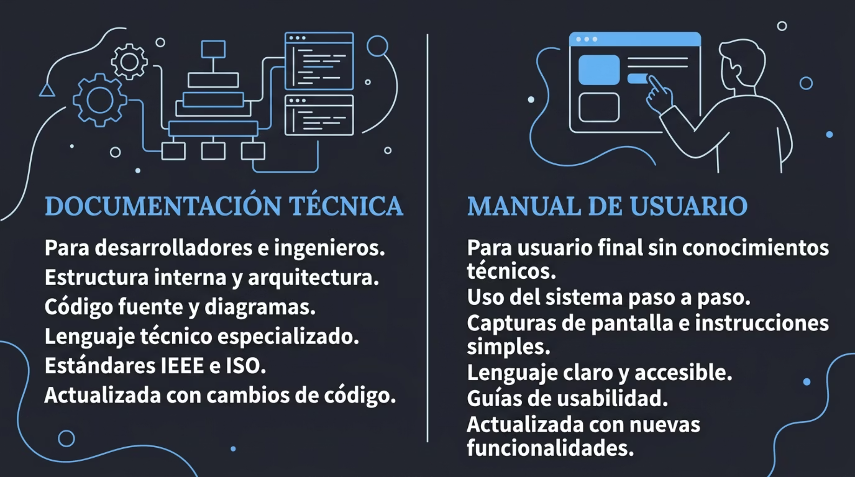

Documentación Técnica vs. Manual de Usuario
Aunque ambos tipos de documentación son esenciales, sirven a propósitos y audiencias completamente diferentes. Confundirlos o mezclarlos es uno de los errores más comunes en los proyectos de software. Comprender sus diferencias permite crear cada documento con el enfoque adecuado.
Documentación Técnica
Manual de Usuario
Dirigida a desarrolladores e ingenieros del equipo
Explica la arquitectura y estructura interna del sistema
Contiene diagramas UML, esquemas de base de datos y fragmentos de código
Usa terminología técnica especializada
Sigue estándares como IEEE 830 e IEEE 1016
Se actualiza con cada cambio significativo en el código
Dirigido al usuario final sin conocimientos técnicos
Explica cómo operar el sistema para alcanzar sus objetivos
Contiene capturas de pantalla, tutoriales paso a paso y FAQs
Usa lenguaje claro, directo y libre de jerga técnica
Sigue guías de usabilidad y accesibilidad (WCAG)
Se actualiza con cada nueva funcionalidad visible para el usuario

Slide 9
Caso de Estudio: Sistema de Control de Inventario Escolar
CASO PRÁCTICO
Un sistema de control de inventario para una institución educativa es un ejemplo ideal para ilustrar la aplicación de los estándares de documentación. Este tipo de sistema maneja información sensible, múltiples tipos de usuarios y procesos críticos que deben estar perfectamente documentados.
¿Qué se debe documentar?
Beneficios de una buena documentación
1
2
🔧 Mantenimiento
👥 Incorporación
Registro de productos
Control de entradas y salidas
Facilita la detección y corrección de errores sin afectar otras partes del sistema.
Nuevos desarrolladores comprenden el sistema rápidamente gracias a la documentación estructurada.
Catálogo completo con códigos, categorías, cantidades y ubicaciones físicas de cada ítem del inventario.
Flujos de movimiento de materiales, registros de transacciones, responsables y fechas de operación.
📈 Escalabilidad
Permite agregar nuevas funcionalidades sin romper la arquitectura existente.
3
4
Usuarios y permisos
Reportes automáticos
Roles del sistema (administrador, almacenero, docente), niveles de acceso y políticas de seguridad.
Informes de stock, alertas de reposición, historial de movimientos y exportación de datos.

Slide 10


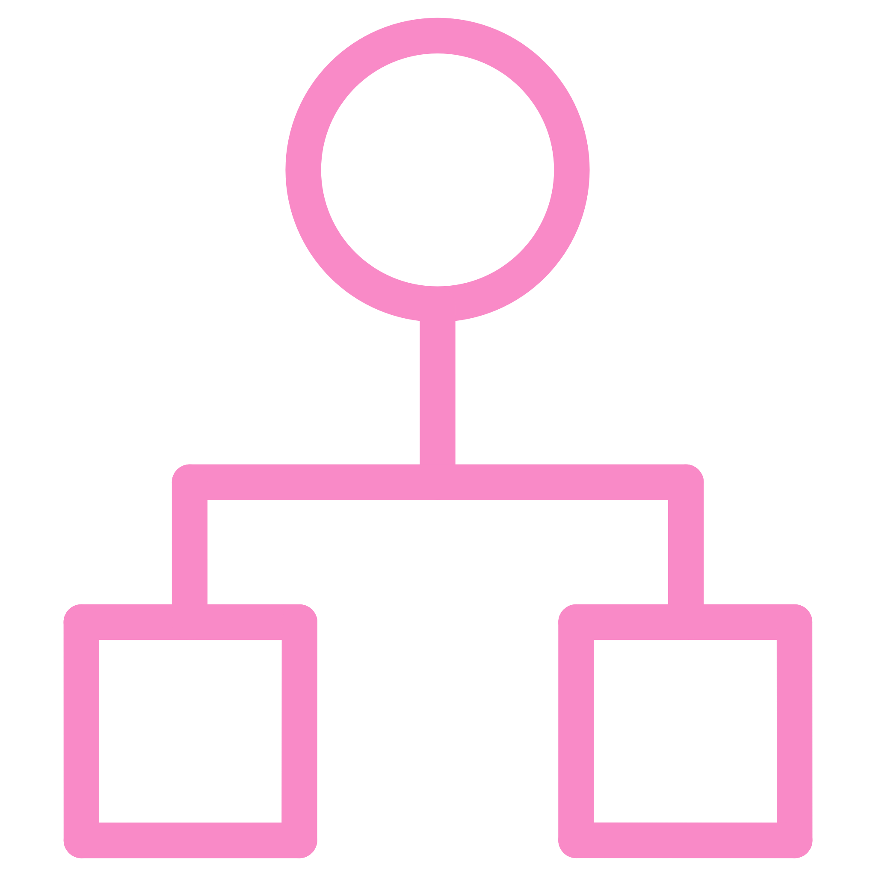


Roles del Equipo y Conclusiones
La documentación de calidad no surge de forma espontánea: requiere un equipo comprometido con roles bien definidos. Cada miembro contribuye desde su especialidad para garantizar que el proyecto cumpla con los estándares internacionales.
Líder Técnico
Redactor Técnico
Coordina el proyecto, supervisa el cumplimiento de estándares y toma decisiones arquitectónicas clave. Asegura que la documentación esté alineada con los objetivos del negocio.
Especialista en transformar conocimiento técnico en documentación clara y estructurada. Domina los estándares IEEE e ISO y los aplica consistentemente en cada entregable.
Diseñador de Manuales
Revisor de Calidad
Crea diagramas, flujos de proceso y materiales visuales que complementan la documentación textual, haciendo el contenido más accesible y comprensible.
Verifica que la documentación cumpla con los estándares aplicables, detecta inconsistencias y asegura que los documentos estén actualizados con cada versión del sistema.
Conclusión: Los estándares IEEE, ISO y W3C no son simples formalidades: son herramientas poderosas que, aplicadas correctamente, transforman proyectos caóticos en sistemas organizados, seguros y accesibles. Invertir en documentación de calidad es invertir en la sostenibilidad del software a largo plazo.

